Slide 1
STKB · KNOWLEDGE ARCHITECTURE BRIEF
2026 · 05 · 07 V1
CONCEPT · IMPLEMENTATION · ADOPTION
LLM-Wiki 与 STKB 的 编译式知识工程
把原始资料持续编译成可维护的知识中间层 —— 从一种方法论，到一个可运行的桌面系统， 再到一条 STKB 可以走的工程路径。
LLM · WIKI · STKB
01 / 46
AUTHOR
Knowledge Engineering Team
AUDIENCE
STKB 产品/工程组
PAGES
46

Slide 2
TABLE OF CONTENTS
46 PAGES
目录
五个章节，一条主线。
PART 01
LLM-Wiki：核心概念
问题、理念、三层架构、与 RAG/GraphRAG 的差异
P.05 — P.16
PART 02
llm_wiki：从方法论到产品
桌面架构、摄取、查询、图谱、向量、治理、剪藏
P.17 — P.30
PART 03
STKB：销售培训知识库
K1—K13、三层所有权、抽取四阶段、应用矩阵
P.31 — P.36
PART 04
对比与可结合点
同根的 pipeline、差异象限、可复用清单
P.37 — P.41
PART 05
STKB 借鉴 LLM-Wiki：三阶段路线
MVP、完善、生态；风险与下一步
P.42 — P.46
CONTENTS
03 / 46

Slide 3
TABLE OF CONTENTS
46 PAGES
目录
五个章节，一条主线。
PART 01
LLM-Wiki：核心概念
问题、理念、三层架构、与 RAG/GraphRAG 的差异
P.05 — P.16
PART 02
llm_wiki：从方法论到产品
桌面架构、摄取、查询、图谱、向量、治理、剪藏
P.17 — P.30
PART 03
STKB：销售培训知识库
K1—K13、三层所有权、抽取四阶段、应用矩阵
P.31 — P.36
PART 04
对比与可结合点
同根的 pipeline、差异象限、可复用清单
P.37 — P.41
PART 05
STKB 借鉴 LLM-Wiki：三阶段路线
MVP、完善、生态；风险与下一步
P.42 — P.46
CONTENTS
03 / 46

Slide 4
TABLE OF CONTENTS
46 PAGES
目录
五个章节，一条主线。
PART 01
LLM-Wiki：核心概念
问题、理念、三层架构、与 RAG/GraphRAG 的差异
P.05 — P.16
PART 02
llm_wiki：从方法论到产品
桌面架构、摄取、查询、图谱、向量、治理、剪藏
P.17 — P.30
PART 03
STKB：销售培训知识库
K1—K13、三层所有权、抽取四阶段、应用矩阵
P.31 — P.36
PART 04
对比与可结合点
同根的 pipeline、差异象限、可复用清单
P.37 — P.41
PART 05
STKB 借鉴 LLM-Wiki：三阶段路线
MVP、完善、生态；风险与下一步
P.42 — P.46
CONTENTS
03 / 46

Slide 5
PART 01 OF 05
核心概念 · CONCEPTS
01
PART 01 / 概念层
LLM-Wiki：把原始资料编译成可维护的知识中间层
RAG 在查询时"现拼答案"；LLM-Wiki 在摄取时"先编译"。
CONCEPTS
05 / 46

Slide 6
PROBLEM
为什么需要 LLM-WIKI
01 · 它要解决什么
"现查现答" 没法沉淀知识。
短板 01
知识不会自动积累
每次查询都是临时拼装，跨文档、跨时间的关联无法沉淀。
传统 RAG / 文档问答的链路是： 上传 → 切块 → 索引 → 提问 → 临时拼答案。 每一次都从头来过，知识不会自己长大。
短板 02
旧结论不会被自动修订
新证据进入时，模型不会回头校正过去的判断。
短板 03
高价值思考沉没在聊天里
综合分析停留在对话记录中，无法回写为可复用资产。
短板 04
维护负担转移给人
系统不会替你看护链接、命名、冲突 —— 长期就崩塌。
P01 · PROBLEM
06 / 46

Slide 7


THE INVERSION
查询时检索 → 摄取时整合
02 · 核心反转
把工作量从查询时 挪到摄取时。
传统 RAG
LLM-WIKI
查询时 动态拼装
摄取时 持续编译
→
INVERT
每次查询都得重新切片、重新检索、重新综合 —— 知识不沉淀。
资料一进系统就被整理为页面 —— 查询、研究都从中间层开始。
P01 · INVERSION
07 / 46

Slide 8
THREE-LAYER ARCHITECTURE
RAW / WIKI / SCHEMA
03 · 三层架构
事实 · 知识 · 纪律。 缺一不可。
这是 LLM-Wiki 最简洁也最强的结构。 每一层各管一件事，分得越清， 系统跑得越久。
LAYER 03 · 纪律层
不可漂移
SCHEMA
规则 · 命名 · 目录 · 摄取流程 · Lint / Review 标准
RAW
事实底座，原则上不可变；保证可追溯性。
WIKI
持续被维护的 Markdown 知识中间层。
LAYER 02 · 知识中间层
SCHEMA
把"提示词"升级为"制度"——目录、命名、流程。
持续生长
WIKI
实体页 · 概念页 · 主题页 · 对比页 · 综合判断页 · index / log
LAYER 01 · 事实底座
原则不可变
RAW SOURCES
原文档、笔录、网页、附件 —— 不被模型直接污染
P01 · THREE LAYERS
08 / 46

Slide 9
DESIGN PRINCIPLES
六个理念 · SIX PRINCIPLES
04 · 设计理念
六句话，看懂这套系统的价值观。
PRINCIPLE 01
PRINCIPLE 02
PRINCIPLE 03
知识是被"编译"的
最难的不是写，是维护
价值在"连接"
原文是源代码，Wiki 是产物，Schema 是构建规则。重心在摄取时综合，而非查询时拼装。
摘要会过时、链接会断、概念会撞名 —— 这些重复脏活，正适合外包给 LLM。
知识不是堆积的页面，而是页面网络：交叉引用、矛盾标注、主题归纳、证据映射。
PRINCIPLE 04
PRINCIPLE 05
PRINCIPLE 06
问答结果也要回写
人策展，LLM 干体力活
Wiki 是资产，聊天不是
一次好的提问会推动知识库演化 —— 综合页、比较页、研究页都从对话中析出。
人筛选来源、提出好问题、做最终判断；模型负责其余 —— 不追求"全自主大脑"。
聊天有即时性但没有结构，结构化页面才能被复用、被回访、被审查。
P01 · PRINCIPLES
09 / 46

Slide 10
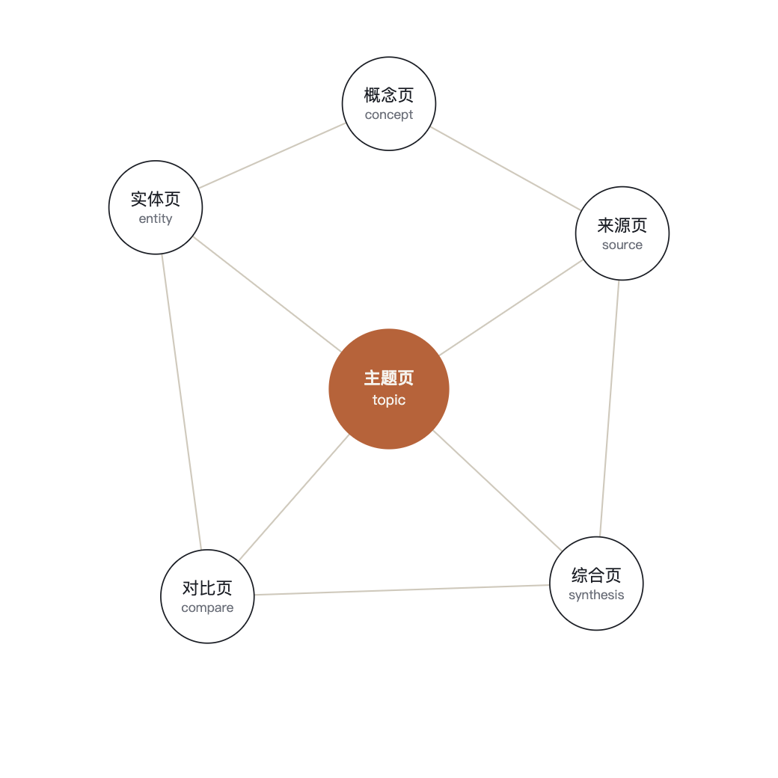
HOW IT STORES
不是文件归档，是页面网络
05 · 它怎么"存"
存的不是原文 ， 是结构化表达。
A · 不是 BLOB，是页面类型
来源页、实体页、概念页、主题页、对比页、综合判断页、索引页、日志页 —— 每种页面都有自己的职责。
B · 不是追加，是归并
新资料进入时，对应的实体页 / 主题页会被同时更新；像数据库的 upsert，又像知识图谱的实体归一化。
C · 不是孤页，是网络
真正的存储单位是页与页之间的关系：链接、共同来源、相互引用、冲突标记。
D · 不只内容，还有状态
log.md 记录知识库的演化轨迹 —— 何时加入、何时改动、何时全局体检。
P01 · STORE
10 / 46

Slide 11
HOW IT RETRIEVES
三段式 + 闭环回写
06 · 它怎么"取"
取知识的过程，是一条读—写闭环。
STAGE 01
STAGE 02
STAGE 03
定位相关页面
必要时回溯原文
把答案写回系统
读 index.md → 找到候选 → 进入 Wiki 页面阅读。模型直接面对的不是原文噪声，而是已整理过的高信噪比页面。
页面有不确定、要更高精度证据、出现冲突时，模型才回到 raw sources 取证。Wiki 是接口层，不是终点。
高价值回答会被沉淀为新页面（综合 / 比较 / 研究）。"取"反过来增强"存"—— 这是它和传统 RAG 最大的差别。
5%
50%
15%
RRF
CONTEXT · INDEX
CONTEXT · WIKI 页面
CONTEXT · 模型输出预留
向量 × 词法融合
上下文预算（context-budget）按区域切分，不是"能塞就塞"。
P01 · RETRIEVE
11 / 46

Slide 12
VERSUS
LLM-WIKI VS 传统 RAG
07 · 与 RAG 的差异
"找答案"与"养知识"的距离。
维度
传统 RAG
LLM-WIKI
处理重心
查询时检索
摄取时整合
主要对象
原始文本块（chunk）
已整理 Wiki 页面
知识是否积累
弱
强
跨文档综合
每次重做
可沉淀复用
维护机制
通常较弱
明确维护流程
输出去向
多半停留在回答
可回写为新知识
一句话：RAG 更像"从资料里找答案 "， LLM-Wiki 更像"先把资料整理成会成长的知识空间，再从里面工作"。
P01 · VS RAG
12 / 46

Slide 13
VERSUS
LLM-WIKI VS GRAPHRAG
08 · 与 GRAPHRAG 的差异
维度
GRAPHRAG
LLM-WIKI
人类可读 vs 机器可算。 天然互补。
主形态
图结构
Markdown 页面网络
人类可读性
中等
强
机器推理
强
中等
GraphRAG 强调显式抽取实体—关系，构建图谱并在图上检索推理。 LLM-Wiki 强调 Markdown 页面网络 —— 一种人类能直接读、改、审的形态。 两者并不冲突，最佳形态是： Wiki + Graph + Vector + Review 的多层协同。
维护可视化
需图工具
编辑器即可
关系
不冲突，可叠加
CO-DESIGN
llm_wiki 已经在融合两者
底层主存仍是 Markdown Wiki，但叠加了知识图谱、社区检测和图谱洞察 —— 这正是趋势。
P01 · VS GRAPHRAG
13 / 46

Slide 14
FOUR-WAY MATRIX
知识库 / RAG / GRAPHRAG / LLM-WIKI
09 · 总表对比
把四种范式放在同一张表上看。
维度
传统知识库
RAG
GRAPHRAG
LLM-WIKI
核心目标
人工整理知识
从文档中回答
图结构提升推理
让知识持续沉淀演化
主维护者
人
系统索引 + 模型
图管线 + 模型
LLM 代理 + 人类策展
主存储形态
文档 / 页面
原文切块索引
图谱 + 摘要
Markdown Wiki + 索引 + 日志
查询对象
人写页面
原始片段
节点 / 社区 / 摘要
Wiki 页面，必要时回源
长期演化
一般
弱
中等
强
人类可读性
强
弱
中等
强
自动化维护
弱
中等
中等偏强
强
P01 · MATRIX
14 / 46

Slide 15
STRENGTHS & RISKS
它的好与代价
10 · 优势
11 · 风险
它强在哪。
代价是什么。
+ 01
— 01
知识会复利 —— 每次摄取都让知识库更强
高度依赖模型质量，差模型会写出错误归纳
+ 02
— 02
长期主题研究效果更好
摄取阶段引入"解释层"，会偏离原文
+ 03
— 03
人类可读性强，Git / Obsidian 即用
规模增长后必须更强的 schema / lint 治理
+ 04
— 04
天然支持人机协作的知识管理
非强结构数据库，不擅长精准结构化场景
+ 05
— 05
可作为更高质量 RAG 的上游语料
Wiki 越完整，越容易制造"看起来很懂"的幻觉
P01 · TRADE-OFFS
15 / 46

Slide 16
USE CASES
适合什么 / 不适合什么
12 · 适用边界
不是银弹，但有清晰的命中区。
适合的场景
不太适合的场景
个人长期学习、研究型阅读
多来源专题追踪、文献综合
访谈 / 会议 / 文章的长期沉淀
团队内部知识整理与维护
需要不断迭代判断的研究类工作
作为更高质量的 RAG 上游语料层
只做一次性问答、不需要沉淀
对原文召回精度极高、不能容忍"摘要变换"
主要是结构化表格而非文本知识
资料量极大但缺少策展与治理能力
对实时性要求极高、不能容忍"先编译"延迟
P01 · FIT
16 / 46

Slide 17
PART 02 OF 05
具体实现 · IMPLEMENTATION
02
PART 02 / 实现层
llm_wiki：把方法论做成一个可运行的桌面系统
摄取队列 · 多模态 · 图谱 · 向量 · 治理 · 浏览器剪藏 —— 一套完整工作流。
IMPLEMENTATION
17 / 46

Slide 18
PROJECT MAP
LLM_WIKI 整体形态
13 · 项目形态
一个 Tauri v2 本地优先桌面应用。
FRONTEND
GRAPH
BACKEND
VECTOR
React 19 · TS
sigma.js · graphology
Rust · Tauri Cmd
LanceDB
Vite · Tailwind v4 · shadcn/ui · Zustand · Milkdown 编辑器
ForceAtlas2 布局 · Louvain 社区检测 · 图谱可视化
本地文件系统 · Office/PDF 提取 · 子进程 · 剪藏服务
本地向量库 · chunk 级别索引 · OpenAI 兼容 embedding
LLM
CLIPPER
RESEARCH
GOVERNANCE
Provider 抽象
Chrome Ext
Deep Research
Lint · Review
OpenAI · Anthropic · Gemini · Ollama · Claude CLI · 自定义
Readability + Turndown，本地 :19827 接收剪藏
Tavily / SerpApi 综合 · 自动 ingest 研究页
结构 / 语义双层检查 · 人审队列 · 活动面板
P02 · MAP
18 / 46

Slide 19
FOUR LAYERS
交互 · 业务 · 状态 · 系统
14 · 前后端分层
把它理解成四层垂直堆叠。
LAYER A
三栏布局、聊天、文件树、预览、图谱、设置、研究面板
components/* (chat / sources / graph / lint / review / settings)
交互层
LAYER B
摄取 · 搜索 · 治理 · 深度研究 · 嵌入 · 图谱关联 · 图谱洞察 ── 真正的核心
lib/ ingest · search · lint · deep-research · embedding · wiki-graph
业务逻辑层
LAYER C
Wiki / Chat / Review / Research / Activity store；本地持久化与项目状态
stores/* + lib/persist + lib/project-store
状态与持久化
LAYER D
Tauri Command 暴露的本地文件、Office/PDF 提取、向量库、CLI 子进程、剪藏服务
commands/fs · project · vectorstore · clip_server · claude_cli
本地系统能力
P02 · LAYERS
19 / 46

Slide 20
WORKSPACE
知识库目录结构
15 · 数据结构
my-wiki/
├─ purpose.md ← 当前研究目标
├─ schema.md ← 结构 / 命名 / 流程
├─ raw/
│ ├─ sources/ ← 原始资料
│ └─ assets/ ← 附件 / 图片
├─ wiki/
│ ├─ index.md ← 检索入口
│ ├─ log.md ← 演化轨迹
│ ├─ overview.md ← 主索引
│ ├─ entities/ ← 实体页
│ ├─ concepts/ ← 概念页
│ ├─ sources/ ← 来源摘要页
│ ├─ queries/ ← 研究 / 问答页
│ ├─ synthesis/ ← 综合判断页
│ └─ comparisons/ ← 对比页
├─ .obsidian/ ← Obsidian 兼容
└─ .llm-wiki/
├─ chats/ ← 多会话历史
├─ review.json ← 审核队列
├─ ingest-queue.json← 摄取任务队列
├─ lancedb/ ← 本地向量库
└─ ...
单个 Wiki 项目 长这样。
除了原始的 Raw / Wiki / Schema 三层， 新增一个非常重要的 purpose.md ： ◦ schema.md → 怎么组织 ◦ purpose.md → 为什么做、当前研究目标 让 LLM 不只是按结构写，更是按方向写。
P02 · WORKSPACE
20 / 46

Slide 21
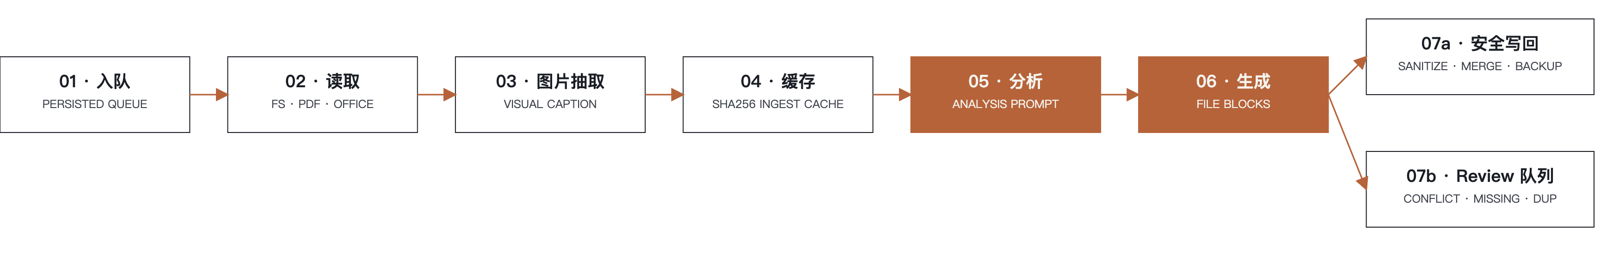
INGEST PIPELINE
整个系统的核心
16 · 摄取流程
把 ingest 当成事务性的后台任务。
特征 01
特征 02
特征 03
特征 04
串行处理 · 持久化队列
支持取消 · 失败重试 · 崩溃恢复
SHA 缓存避免重复调用模型
两阶段（分析 / 生成）拆分
P02 · INGEST
21 / 46

Slide 22
TWO-PHASE INGEST
分析 VS 生成
17 · 两阶段摄取
把"边想边写"拆成"先想，后写"。
PHASE 01 · ANALYSIS
PHASE 02 · GENERATION
buildAnalysisPrompt()
buildGenerationPrompt()
让模型只输出结构化分析，不写文件：
让模型严格按格式输出可解析块：
关键实体 / 关键概念
主要论点与发现
与现有 Wiki 的连接点
潜在冲突与张力
应该新建 / 更新哪些页面
---FILE: wiki/sources/example.md ---
title: "..."
type: source
sources: [raw/articles/example.pdf]
---
...
---REVIEW: conflict ---
page: wiki/concepts/foo.md
note: "新来源与旧结论冲突"
把"思考结构"和"产物生成 "分开， 模型不容易边写边漂移，调试也容易得多。
P02 · TWO-PHASE
22 / 46

Slide 23
SAFETY & MULTIMODAL
解析 · 合并 · 视觉 CAPTION
18 · 安全解析与写回
19 · 多模态增强
不把 LLM 当 "可信写盘器"。
把非文本知识 也编译进 Wiki。
parseFileBlocks() 严格切分每个 FILE 块
STEP 01
isSafeIngestPath() 拒绝 .. / 绝对路径 / 越界写入
从 PDF / Office 抽取内嵌图片
sanitizeIngestedFileContent() 清理围栏 / 截断异常
STEP 02
mergePageContent() 智能合并旧页，而非粗暴覆盖
保存到 wiki/media/<source-slug>/
page-history 自动备份每次修改
STEP 03
视觉模型生成 factual caption
即模型是"候选内容生成器"，不是直接写盘的最终权威。
STEP 04
caption 注入摘要页 + 进入 embedding
让"图里的知识"也能被检索、被引用。
P02 · SAFETY
23 / 46

Slide 24
QUERY
多会话聊天 + 受控 RAG
20 · 查询与聊天
不是"问答框"，是研究工作台。
查询时上下文组装
分层混合搜索
读取 purpose.md 与 wiki/index.md
执行 searchWiki()
取 top-K 搜索结果
按 retrieval graph 扩展相关节点
按 computeContextBudget() 分配预算
把候选页编号后拼入提示词
要求模型仅基于这些页面作答并标注引用
分词搜索
A
基础 token 命中
B
标题精确匹配加权
高权重命中
C
CJK bigram 分词
中日韩文本友好
D
图片引用抽取
视觉内容也参与召回
E
RRF 融合向量+词法
Reciprocal Rank Fusion
P02 · QUERY
24 / 46

Slide 25
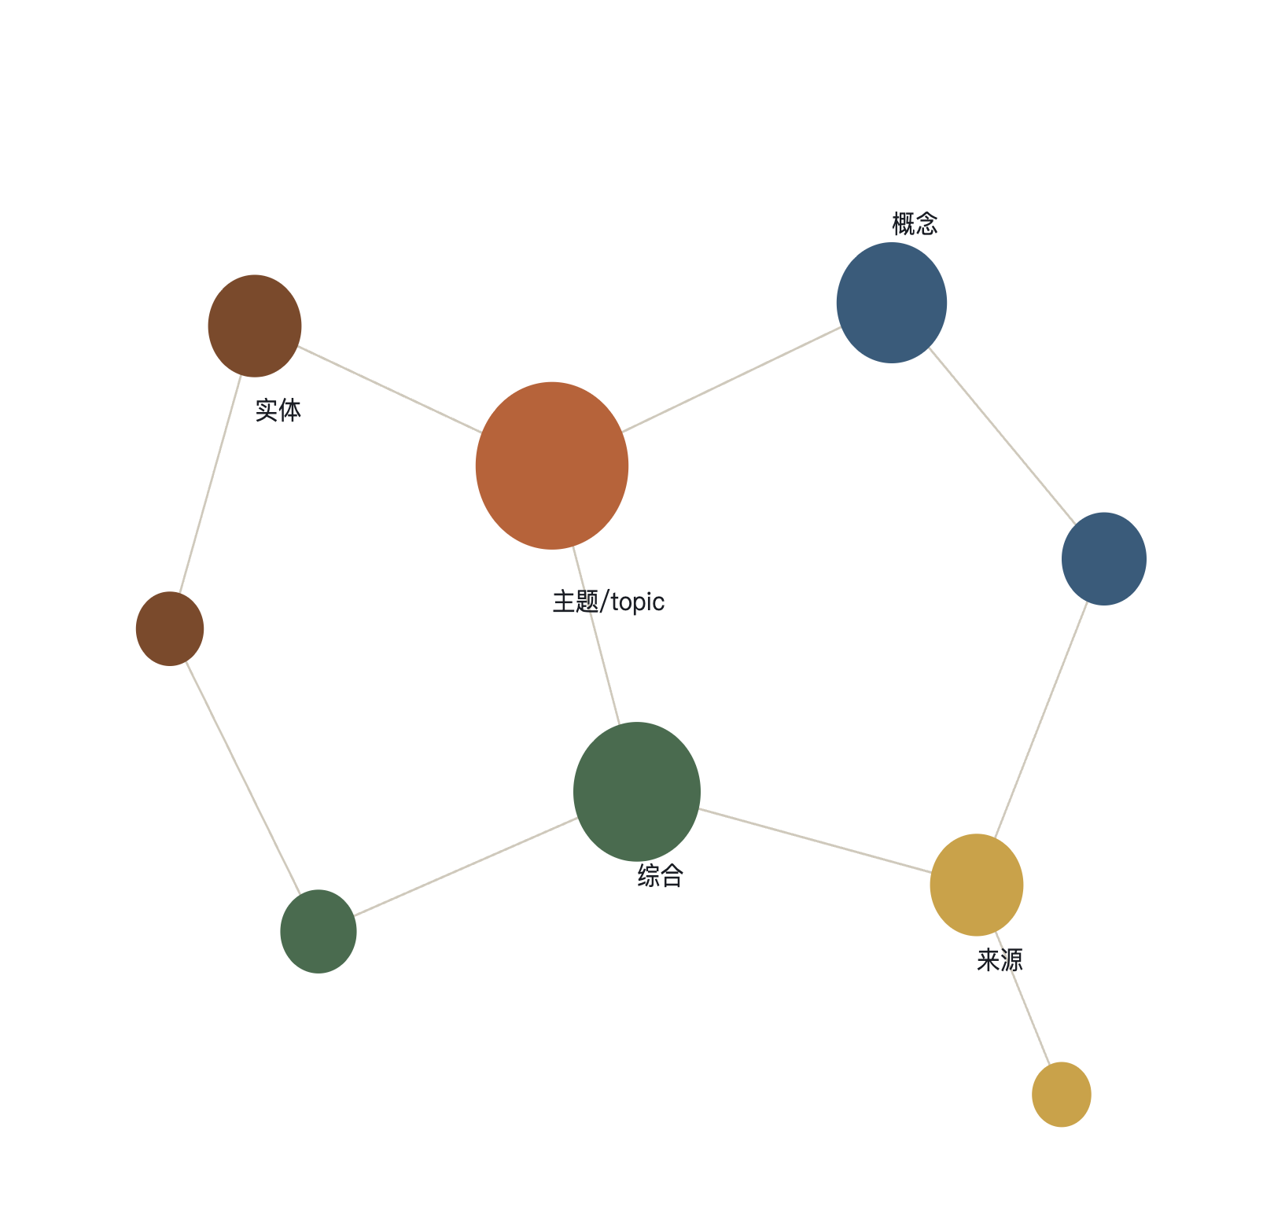
GRAPH & INSIGHTS
四信号关联 + 主动提示
21 · 图谱与洞察
FIG · WIKI GRAPH (LOUVAIN COLOR)
不只可视化， 还主动提示下一步。
四信号关联模型
直接链接（wikilink）
来源重叠（共享 raw source）
共同邻居（Adamic-Adar）
类型亲和（实体 vs 概念）
图谱洞察（一键 Deep Research）
惊奇连接（surprising links）
孤立页面（orphans）
稀疏社区（sparse clusters）
桥接节点（bridges）
node size ∝ linkCount
P02 · GRAPH
25 / 46

Slide 26
EMBEDDINGS
务实地把向量当辅助，不当主角
22 · 向量与 EMBEDDING
Wiki 是主资产 ， 向量库是辅助。
EMBEDDING 流程
对 Markdown 页面做 chunk
拼接 title + heading + chunk
调用 OpenAI 兼容 /v1/embeddings
写入本地 LanceDB
务实之处：embedding 是可选能力 ，不是系统前提。 小规模时直接检索 Markdown 已足够； 规模上来再叠加向量召回。 这正符合 LLM-Wiki "先轻量、再加层"的哲学。
健壮性细节
oversize 自动二分重试
最近一次错误可见
页面删除联动删除 embedding
chunk 级粒度，搜索后再聚合到页面
P02 · VECTORS
26 / 46

Slide 27
GOVERNANCE
LINT · REVIEW · 闭环
23 · 治理体系
长期跑得动，治理比生成更重要。
LINT · STRUCTURAL
LINT · SEMANTIC
REVIEW QUEUE
结构性检查
语义级体检
人审闭环
orphan page · 孤立页
broken link · 死链
no outlinks · 无出链
contradiction · 矛盾
stale · 已过时
missing-page · 缺页
suggestion · 建议补建
ingest 中发现的问题挂起
用户通过 / 修改 / 拒绝
可触发 Deep Research 辅助
把 LLM 用在"知识库体检" 上， 而不只是用在"生成内容"上。
"人类策展，LLM 维护 " 在产品层面真正落地的位置。
P02 · GOVERN
27 / 46

Slide 28
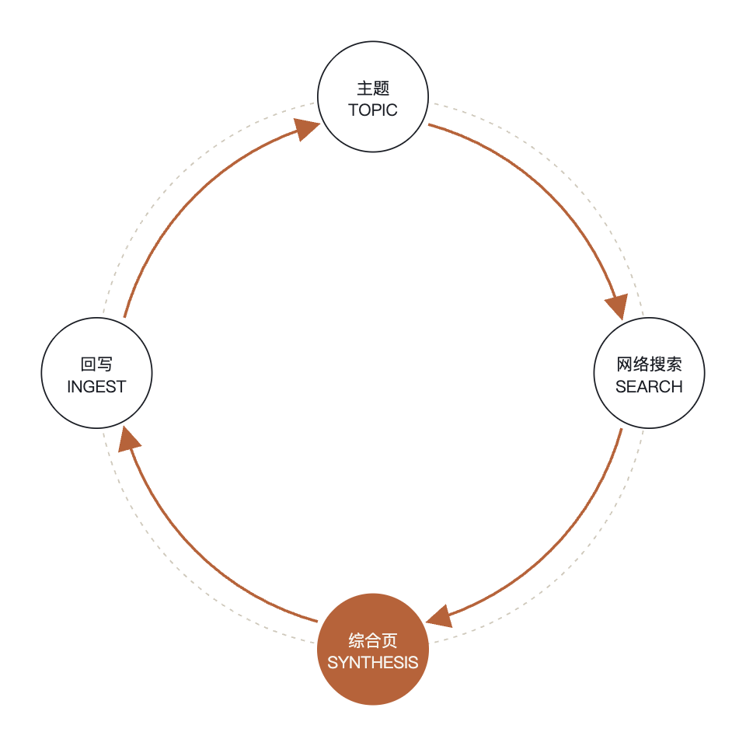
DEEP RESEARCH
把外部信息发现也纳入闭环
24 · 深度研究
让外部世界 也长进知识库。
用户输入研究主题，或从 graph insight / review 触发
调用 web-search（Tavily / SerpApi）
合并、去重搜索结果
LLM 综合，生成研究页
研究页保存到 wiki/queries/
对该研究页再次 ingest，回写到 Wiki 网络
P02 · RESEARCH
28 / 46

Slide 29
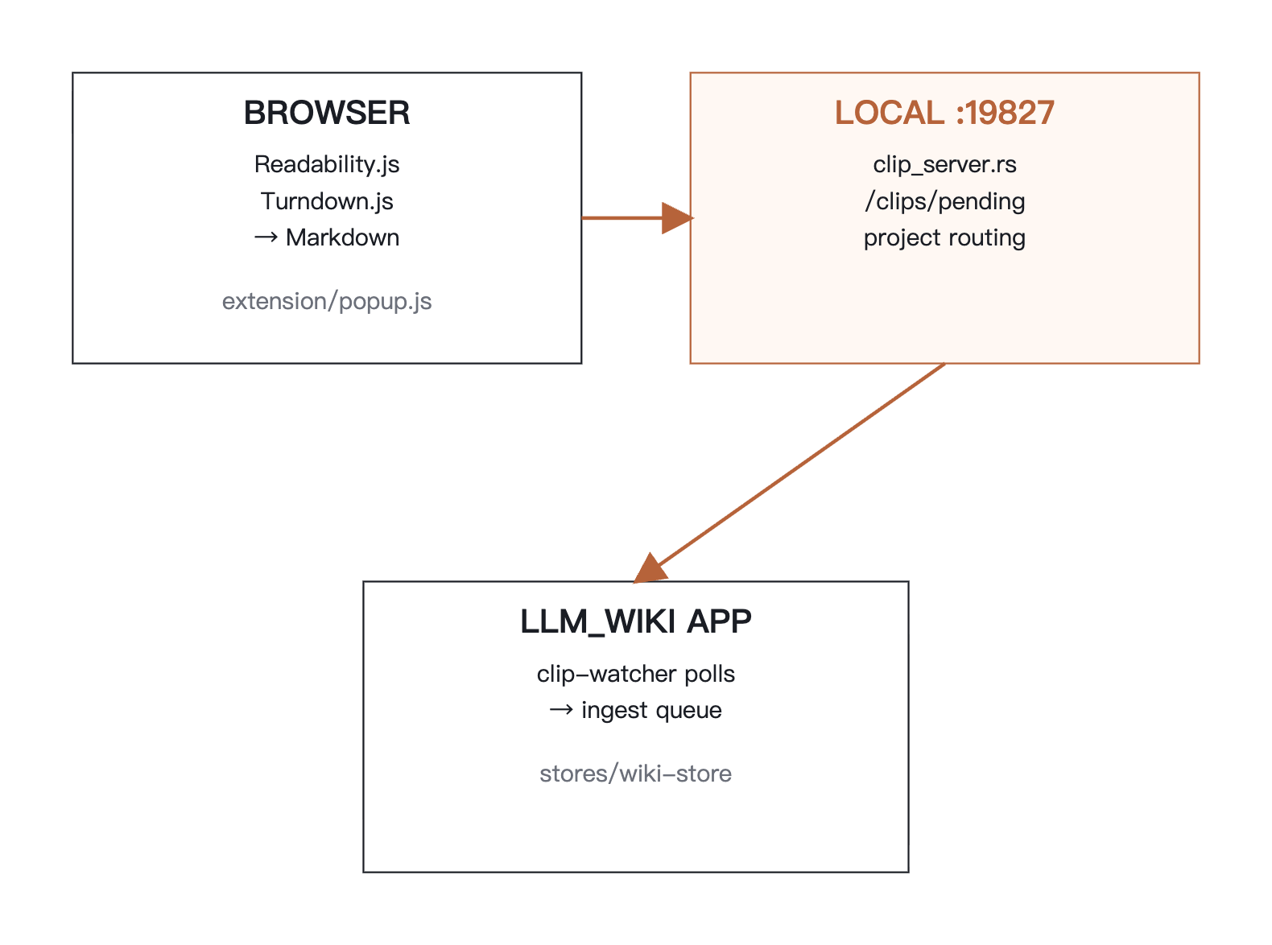
WEB CLIPPER
把网页也变成一等输入
25 · 浏览器剪藏
网页也是 一等输入源。
FIG · CLIPPER FLOW
浏览器扩展
读取当前标签页 → 注入 Readability + Turndown → 提取正文转 Markdown → 发送到 127.0.0.1:19827
本地 clip server（Rust）
接收剪藏；管理项目列表与 pending clips；前端 clip-watcher 轮询并入队 ingest。
P02 · CLIPPER
29 / 46

Slide 30
MAPPING
原始概念 ↔ LLM_WIKI 实现
26 · 概念到实现的映射
最能体现"从方法论到产品"的一张表。
原始概念
LLM_WIKI 中的具体实现
Raw Sources
raw/sources/ · Rust 后端读取与预处理（PDF / DOCX / PPTX / XLSX）
Wiki
wiki/ 下的 Markdown 页面体系（entities / concepts / sources / synthesis ...）
Schema
schema.md + 模板系统（research / reading / business / ...）
Ingest
ingest.ts + ingest-queue.ts + review + image pipeline
Query
chat-panel.tsx + search.ts + graph expansion + context budget
Lint
结构性检查 + 语义性检查（双层 lint）
index.md / log.md
检索入口与时序日志，被 ingest / query 持续读写
人类策展
review 队列、deep research 确认、模板与项目选择
LLM 维护
分析 → 生成 → merge → 总结 → 语义 lint → 研究综合
持续演化
ingest → wiki 更新 → query → save / research → 再 ingest
P02 · MAPPING
30 / 46

Slide 31
PART 03 OF 05
STKB · SALES TRAINING KNOWLEDGE BASE
03
PART 03 / STKB
STKB：销售培训知识库 —— 同一条 pipeline 的垂直化
把企业销售经验转化为可操作的"知识资产"，是 AI 销售训练系统的知识核心。
STKB
31 / 46

Slide 32
WHAT IS STKB
定位 · 核心 · 形态
27 · STKB 是什么
把销售经验 变成 可操作的 知识资产。
CORE PIPELINE
STKB（Sales Training Knowledge Base）是 AI 销售训练系统的知识核心 —— 它要把 分散的产品、客户、话术、合规、培训资料， 编译成 AI 教练 / AI 助理 / AI 诊断 / 数字人都能直接调用的结构化知识。
文档输入 → Stage 0（预处理 + 快速扫描） → Stage 1（领域并行抽取） → Stage 2（链接 + 打标） → 人工审核 → 存储 ───→ A1 应用层
13
3
4
知识域 K1—K13
所有权层级
AI 应用形态
P03 · STKB
32 / 46

Slide 33
13 KNOWLEDGE DOMAINS
K1—K13
28 · 13 个知识域
围绕销售场景联动的领域模型。
K1
K2
K3
K4
Product
Customer Persona
Customer Needs
Sales Scene
产品知识：参数、卖点、对比、合规话术
客户画像：12 类典型画像（保险示例）
客户需求与动因层次
销售场景：知识联动的中枢
K5
K6
K7
K8
Sales Stage
Competency Model
Sales Strategy
Talk Structure
销售阶段：节奏与节点
能力模型：销售能力维度
销售策略：方法与套路
话术结构：开场 / 推进 / 收口
K9
K10
K11
K12
Objection Handling
Reaction Patterns
Service Rights
Compliance
异议处理：常见反驳与回应
客户反应模式
服务权益与售后
合规规则与红线
K13
G0
A1
Training Eval
Governance
Application Map
培训评估：诊断与反馈
治理层：版本、权限、审核、合规
应用映射：AI 教练 / 助理 / 诊断 / 数字人
P03 · DOMAINS
33 / 46

Slide 34
OWNERSHIP & EXTRACTION
三层所有权 / 四阶段抽取
29 · 三层所有权
30 · 抽取流程（四阶段）
从通用方法论 到企业定制。
Stage 0—2 + 人审。
STAGE 0
预处理 + 快速扫描
PDF/PPT/DOCX/MP3/MP4 解析；语义分块；领域相关性快速扫描。
CORE LAYER
STAGE 1
领域并行抽取
核心层 · 跨行业通用方法论
K1—K13 各自的 Schema + Few-shot examples，独立抽取器并行。
所有行业、所有企业共享的销售方法论与基础结构。
STAGE 2
跨域链接 + 打标
置信度打分；通用性标记（核心 / 行业 / 企业）。
INDUSTRY PACK
REVIEW
人工审核
行业包 · 行业特定知识
通过 / 修改 / 拒绝 / 标为企业特定 / 标为行业通用。
如保险、医疗、金融，沉淀该行业的画像、合规、术语。
ENTERPRISE OVERLAY
企业覆盖层 · 企业定制
某家企业自己的产品、话术、规则，覆盖在通用层之上。
P03 · OWNER+EXTRACT
34 / 46

Slide 35
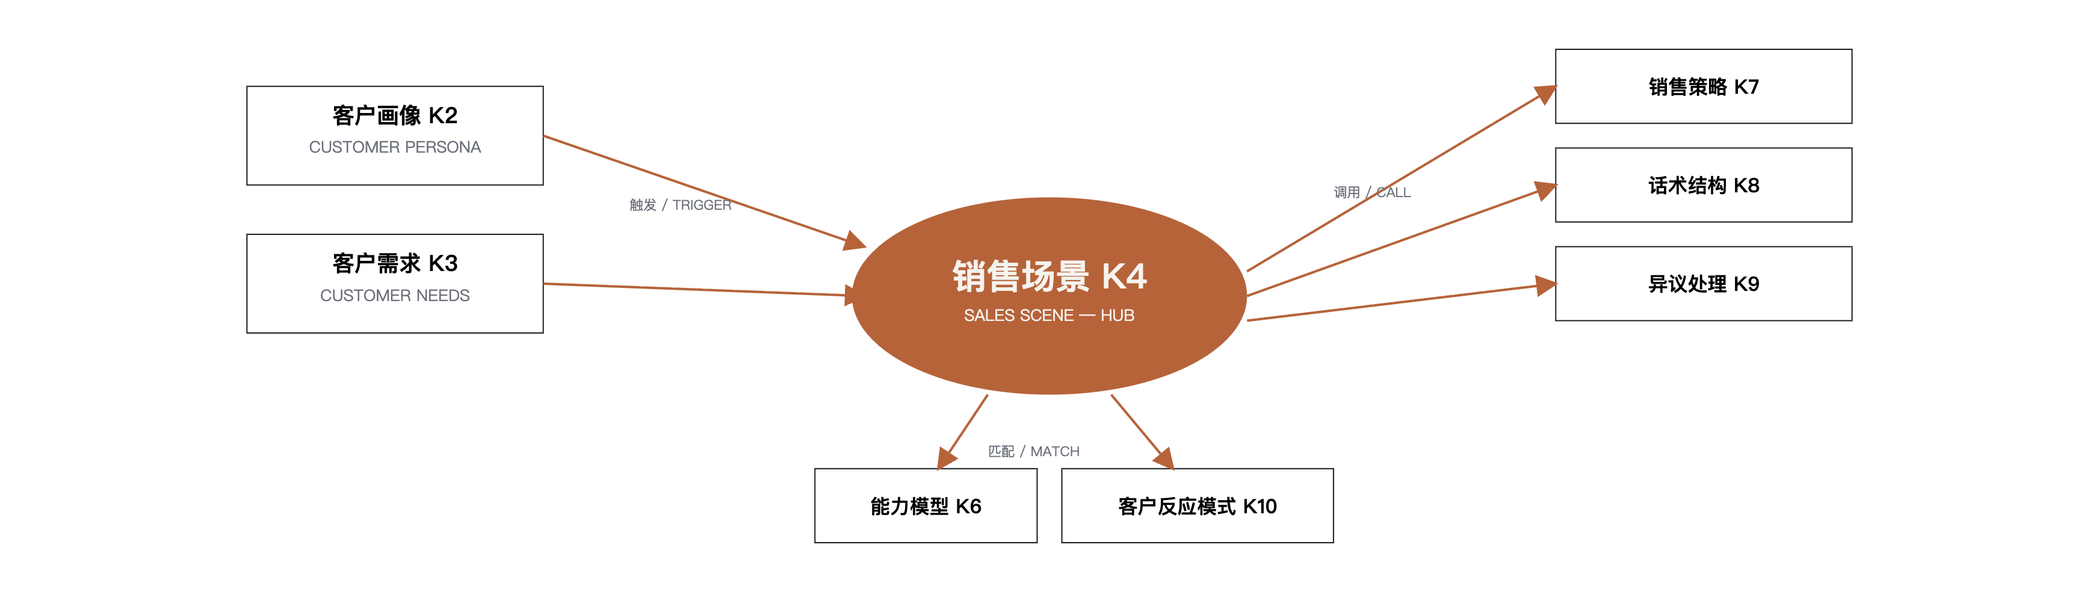
SCENE-DRIVEN LINKING
K4 作为知识联动中枢
31 · 场景驱动的知识联动
STKB 的原子单位不是"实体"，而是"销售场景"。
"场景"把 K1—K13 串成一条工作流：进入场景，触发画像/需求；调用策略/话术/异议；匹配能力/反应。
P03 · SCENE
35 / 46

Slide 36
APPLICATION SURFACE
四种 AI 应用形态
32 · STKB 的应用矩阵
同一个知识库，四种产品形态。
A1 · TRAINER
A1 · ASSISTANT
A1 · DIAGNOSE
A1 · DIGITAL HUMAN
AI 教练（陪练）
AI 销售助理
AI 诊断分析
数字人
基于场景与画像，模拟客户对话，训练新人话术、推进与异议处理。
实时辅助一线：识别当前场景与客户画像，推荐策略 / 话术 / 合规话语。
基于通话/对话记录，诊断销售能力短板，给出针对性培训建议。
面向客户/学员的拟人化前台，承担介绍、问答、模拟、引导。
K2
K4
K8
K9
K1
K7
K8
K11
K12
K6
K10
K13
K1
K8
K11
K12
与通用 LLM-Wiki 不同，STKB 的下游不是"研究"，是"行动"—— 知识必须被产品化为可调用的能力。
P03 · APPS
36 / 46

Slide 37
PART 04 OF 05
对比与可结合点 · CONTRAST
04
PART 04 / 对比层
同根的 pipeline，两种具体化
通用知识库 vs 销售培训垂直领域 —— 它们在哪里相通，又在哪里分叉。
CONTRAST
37 / 46

Slide 38
SHARED DESIGN
架构层面高度一致
33 · 高度一致的架构设计
两者本质是同一条 pipeline 的不同具体化。
维度
LLM-WIKI
STKB
一致性
三段式文本
canonical / retrieval / prompt
canonical / retrieval / prompt
完全一致
治理 / 审核层
review-store
Human Review
高度一致
知识域分类
Wiki Page Type
K1—K13
概念一致
增量更新
ingest-cache (SHA256)
增量抽取
概念一致
去重合并
dedup + dedup-queue
实体去重
概念一致
多语言支持
i18next
output_language
概念一致
知识图谱
graph-filters
跨域链接
概念一致
置信度打分
review confidence
confidence_score
概念一致
共同的底层逻辑：输入 → 解析分块 → 向量化 → LLM 抽取 → 结构化知识 → 人工审核 → 知识库
P04 · SHARED
38 / 46

Slide 39
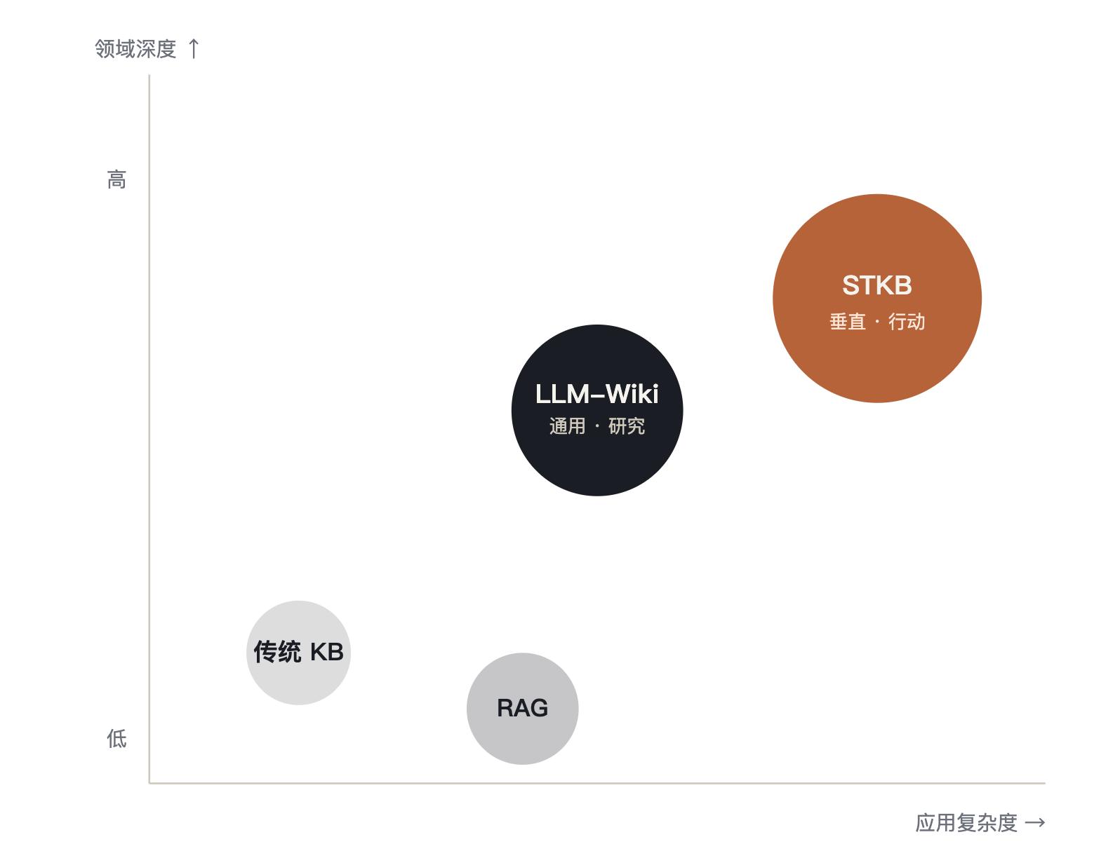
QUADRANTS
通用广度 VS 领域深度
34 · 差异分析
同一条 pipeline，两个朝向。
维度
LLM-WIKI
STKB
FIG · POSITIONING
目标
通用知识库
销售培训垂直领域
知识表示
实体 / 概念 / 关系
K1—K13 领域模型
抽取逻辑
通用 entity / concept
强 schema 驱动
原子单位
实体 / 概念
销售场景
应用场景
RAG · 问答 · 研究
教练 · 助理 · 诊断 · 数字人
行业适配
无特定行业
可配置 Industry Pack
P04 · DIFF
39 / 46

Slide 40
POINTS OF INTEGRATION
可结合点总览
35 · 可结合的点
STKB 真正可以直接借力的清单。
模块
LLM-WIKI 已有
STKB 是否需要新开发
文档解析
file-types.ts（PDF / Office）
仅需扩展 PPT / MP3 / MP4 多模态
Chunking
text-chunker.ts
复用，只需针对销售文档微调
Embedding / 向量库
LanceDB + OpenAI 兼容
完全复用
知识抽取
通用抽取
核心新增：K1—K13 schema + 抽取器
去重合并
dedup.ts
复用
Review 流程
review-store.ts
复用，扩展状态机
知识图谱
graph-filters.ts
扩展场景（K4）联动
i18n
i18next
复用
LLM Provider
llm-providers.ts
复用
Web Search
Tavily / SerpApi
可选复用
Lint 体检
lint.ts
扩展销售域规则
P04 · INTEGRATE
40 / 46

Slide 41
SHARED PATTERNS
两者真正共享的五个设计模式
36 · 共享的设计模式
不是表面像，骨子里同根。
PATTERN 01
PATTERN 02
PATTERN 03
三段式文本
治理层抽象
增量更新
canonical（权威正文）/ retrieval（向量压缩）/ prompt（短调用版）—— 同一份知识，三种载体。
审核工作流 + 状态机：candidate → review → published / rejected / merged。
基于内容哈希避免重复处理，新增 / 修改 / 删除都按差量推进。
PATTERN 04
PATTERN 05
CONCLUSION
去重合并
置信度打分
同根的工程哲学
实体唯一性保证 + 跨 ingest 合并，防止"同一个东西多个名字"。
每条知识带 confidence_score，作为下游应用的过滤门槛。
两者都把"人类策展 + LLM 维护 "作为系统设计前提，而不是事后补救。
P04 · PATTERNS
41 / 46

Slide 42
PART 05 OF 05
STKB 借鉴 LLM-WIKI · ROADMAP
05
PART 05 / 借鉴层
STKB 借鉴 LLM-Wiki：三阶段路线
先复用骨架做出 MVP，再注入领域，最后构建生态。
ROADMAP
42 / 46

Slide 43
PHASED ROADMAP
三阶段路线总览
37 · 三阶段路线
建议直接基于 LLM-Wiki 的骨架，承载 STKB 的内容模型。
PHASE 01 · MVP
PHASE 02 · 完善
PHASE 03 · 生态
用 LLM-Wiki 骨架，承载 STKB 内容
把垂直能力沉淀为框架
行业 / 企业 / 应用三层
复用 ingest pipeline / chunking / embedding / dedup / review
把 K1—K13 定义为自定义 Wiki Page Type
把 STKB 领域抽取器作为通用抽取的垂直扩展
优先做 K1 / K2 / K4 / K9 四个域
K1—K13 schema 正式化为类型系统
开发 Stage 1 领域并行抽取器
完善 Human Review 工作流
知识图谱叠加"场景驱动联动"
构建 Industry Pack（保险 → 医疗 → 金融）
开发 Enterprise Overlay 权限系统
完善 AI 应用层（教练 / 助理 / 诊断 / 数字人）
多模态扩展（PPT / 音频 / 视频）
P05 · ROADMAP
43 / 46

Slide 44
BORROW LIST & RISKS
直接拿来 + 注意事项
38 · 直接可拿来的
39 · 风险与注意
"借 " 清单。
"慎 " 清单。
text-chunker.ts — 601 行 markdown 感知分块
RISK 01
dedup.ts — 559 行去重机制
Schema 复杂度：K1—K13 共 815 行 schema，迁移需要较大 adaptation。
ingest-queue.ts — 540 行持久化队列
RISK 02
多模态：STKB 需 PPT / MP3 / MP4，LLM-Wiki 当前主要面向文本。
llm-providers.ts — 676 行 Provider 抽象
lint.ts — 299 行结构 + 语义检查
RISK 03
企业级：Enterprise Overlay 涉及权限 / 多租户，是 LLM-Wiki 当前不具备的。
graph-insights.ts — 193 行知识缺口发现
page-merge.ts — 237 行页面合并
RISK 04
场景驱动联动：要在通用图谱之上加销售域语义，需额外开发。
这些代码原样可用，只需按 STKB 的命名 / 路径接入。
P05 · BORROW
44 / 46

Slide 45
MVP IN 90 DAYS
具体落地建议
40 · MVP 落地建议
90 天内做出可演示的销售知识库。
WEEK 01—02
Fork llm_wiki 项目骨架；接入企业 LLM Provider；跑通文档摄取与本地向量库；建立保险行业 Industry Pack 框架。
基线接入
WEEK 03—05
先实现产品 K1 与 12 类客户画像 K2 的 schema 与抽取器；以"自定义 page type"形式接入；review 走通。
注入 K1 / K2
WEEK 06—08
引入 K4，作为联动中枢；扩展图谱以反映场景—画像—话术—异议 的关系；实现"按场景检索"。
销售场景 K4 中枢
WEEK 09—10
最具产品化价值的领域，用其完整跑通"输入对话 → 抽取 → 入库 → 检索 → 推荐"的演示链路。
异议处理 K9
WEEK 11—13
产出 AI 助理或 AI 教练 中的一个最小产品形态；做内部演示；收集一线反馈，决定下一步收敛方向。
第一个 AI 应用
P05 · MVP
45 / 46

Slide 46
CLOSING
三句话带走
— 收尾
不是替代 RAG， 也不是另起炉灶 —— 先借 LLM-Wiki 的骨架， 再让 STKB 长出垂直的肉。
TAKEAWAY 01
TAKEAWAY 02
TAKEAWAY 03
把 LLM 当成"知识维护引擎 "，而不是"一次性回答机"。
两个项目同根 ：三段式文本、增量摄取、人审治理、置信度打分。
借鉴的最大价值是省下基础设施 ，把精力投在 STKB 真正特别的部分：场景驱动联动 + AI 应用层。
END · 谢谢观看 · QUESTIONS WELCOME
CLOSING
46 / 46

